Slide 1
experimentacion con humanos
Necesidad de codigos de etica para la experimentacion con humanos

Slide 2
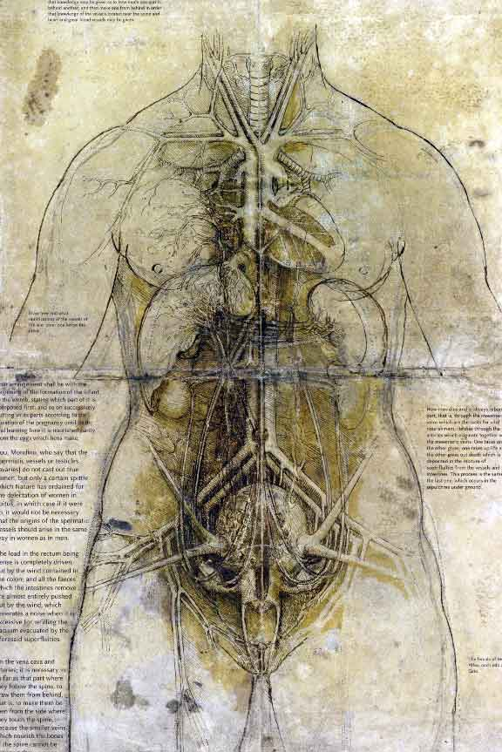
Primeras autopsias
Las primeras autopsias en el renacimiento produjeron grandes avances en el conocimiento y en el entrenamiento de los medicos
Vesalius
Vasari
Pollaiuolo
Da Vinci
cambiaron el entendimiento del cuerpo humano

Slide 3
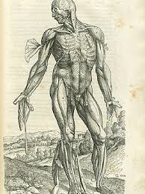
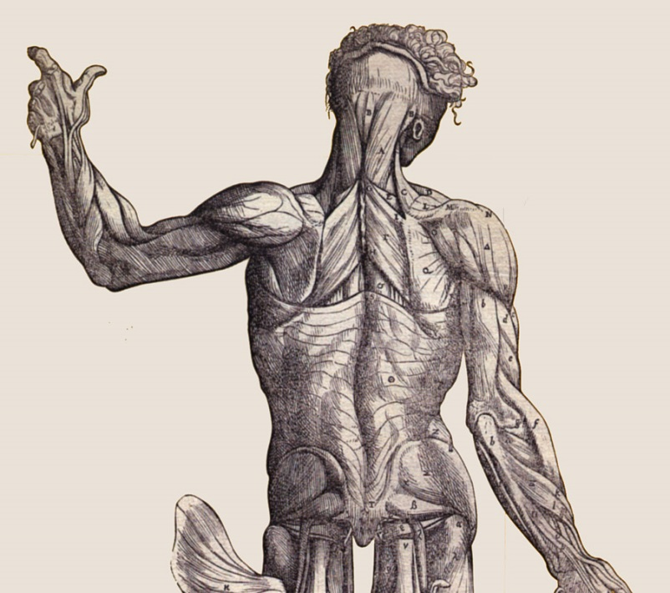
La anatomia de los musculos finalmente se completo’
Tambien la representacion de los organos internos y del sistema circulatorio alcanzo’ su madurez, al menos a nivel macroscopico
Solo el descubrimiento del microscopio mejoro’ sucesivamente en medida aun mayor el conocimiento morfologico de la mayor parte de las estructuras anatomicas

Slide 4
La ley romana instituyo’ la prohibicion de las disecciones de cuerpos humanos vivos o muertos
Los habitos de las religiones cristianas no catolicas permitia la diseccion desde el siglo XIII. Este puede haber sido el principio de los estudios del Renascimiento.

Slide 5
Diseccion de cadaveres
Permitida no permitida
Europa despues del Renascimiento
Cristianos europeos
Medicina en Tibet
Derecho romanos
Islam
Inglaterra (hasta siglo XVI)

Slide 6
Reflejo vasovagal
Hay un reflejo que induce la disminucion de la presion cardiaca, a veces hasta desmallarse, disparado por diferentes causas.
Sintomas:
Nausea
Baja presion repentina
Reduccion de la frecuencia cardiaca (bradicardia)
Mareo
Sensacion de frio o calor extremo
Incapacidad a hablar por algunos segundos
Perdida del conocimiento
(no confundir con reflejo vaGo-vagal = distension del estomago con la ingesta de comida))

Slide 7
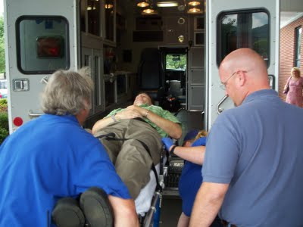
en consecuencia de un desmayo la persona asume la posicion horizontal, lo cual aumenta la presion de la sangre al cerebro y permite una pronta recuperacion.
La cabeza deberia permanecer acostada por unos minutos o hasta que la persona se recupere

Slide 8
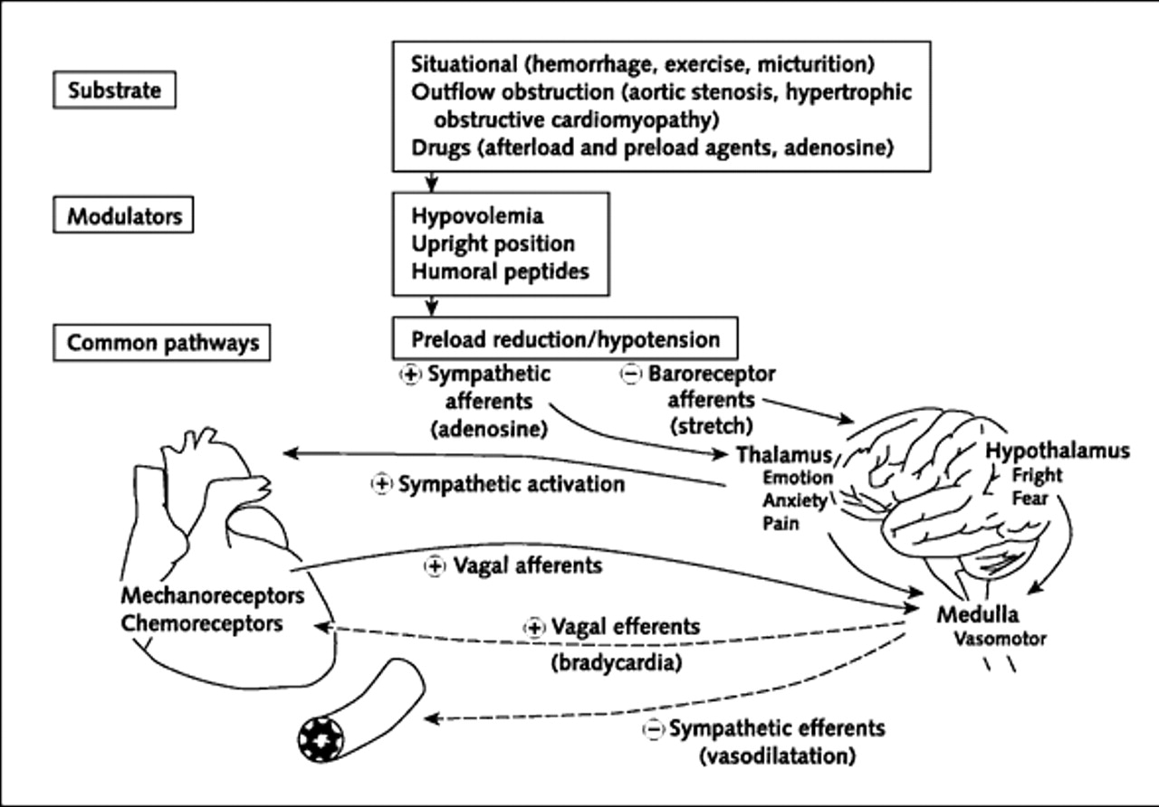
Causas fisiologicas
Aumento del tono parasimpatico (reduccion frecuencia cardiaca)
Disminucion del tono parasimpatico (vasodilatacion)
Ambos efectos inducen la baja de presion

Slide 9
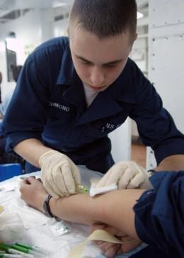
Factores que pueden disparar la respuesta vasovagal:
Emociones fuertes
Hambre
Sed
Uso de drogas que reducen la presion
Altas temperaturas
Permanecer en pie o sentados por largos ratos
Trauma (especialmente hipovolemico)
Estres fuerte agudo o prolongado
Vista de sangre, especialmente de uno mismo
Vista de operaciones quirurgicas
Partes del cuerpo abiertas, lastimadas, o faltantes

Slide 10
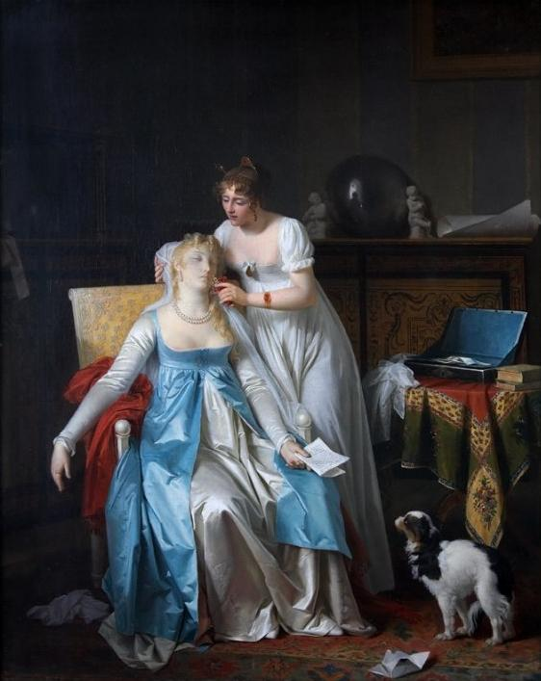
Vista de sangre, especialmente de uno mismo
Vista de operaciones quirurgicas
Partes del cuerpo abiertas, lastimadas, o faltantes

Slide 11
ALGUNAS DE LAS DIAPOSITIVAS DE ESTE ARCHIVO PUEDEN PROVOCAR LA ACTIVACION DE LA RESPUESTA VAGO VAGAL EN PERSONAS SENSIBLES
POR FAVOR, TOMEN LAS PRECAUCIONES DEBIDAS

Slide 12
El caso de Burke y Hare con el Dr. Knox
En el año 1828, en la ciudad escoces de Edinburgo, ocurrio’ un crimen que determino’ la ley local sobre el asunto:
Burke y Hare eran dos desamparados alcolicos que mataron a 16 personas para vender los cuerpos al Dr. Knox, quien los comprava (por 8-10 esterlinas) para utilizarlos en sus clases de anatomia.

Slide 13
El caso de Burke, Hare y del Dr. Know fue’ muy bien documentado
Se conocieron casi todas las victimas y pormenores de los asesinatos
Los dos fueron condenados a muerte, y a que sus cuerpos y las varias partes fueran usadas para el mismo fin para el cual se usaron los cuerpos de sus victimas

Slide 14
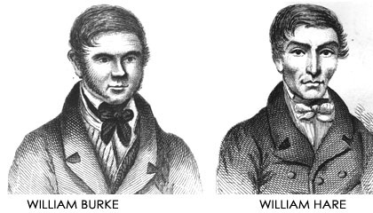
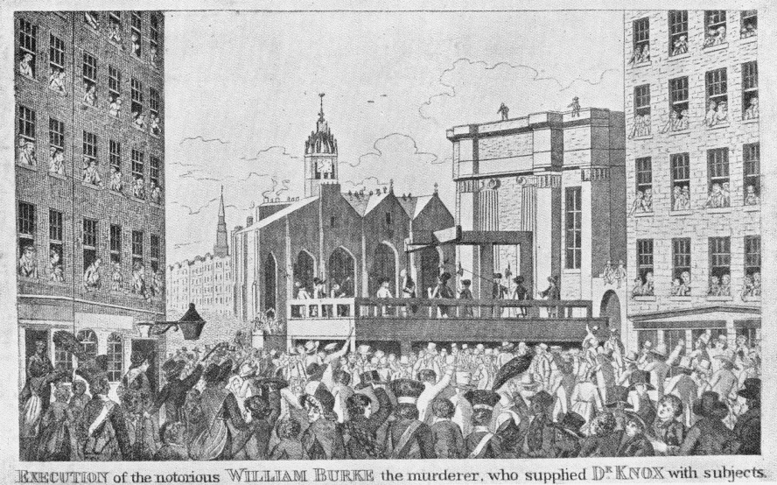
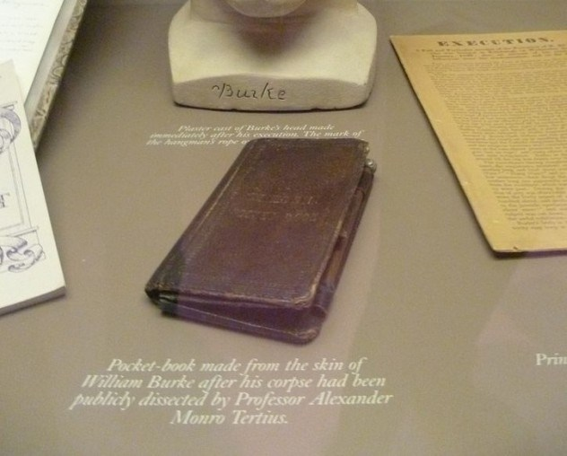
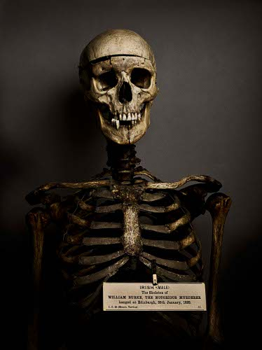
El destino de Burke y de Hare

Slide 15
La nueva ley que regula el uso de los cadaveres para uso anatomico concede la disponibilidad de todo cadaver que no sea reclamado por la familia del muerto
El proposito de tal ley es aumentar la disponibilidad de los cadaveres para desincentivar episodios como el de Burke y Hare
Es interesante notar que la ley es efectiva, y que no trata de resolver el problema poniendo mas prohibiciones, sino, al contrario, concediendo mas oportunidades controladas

Slide 16
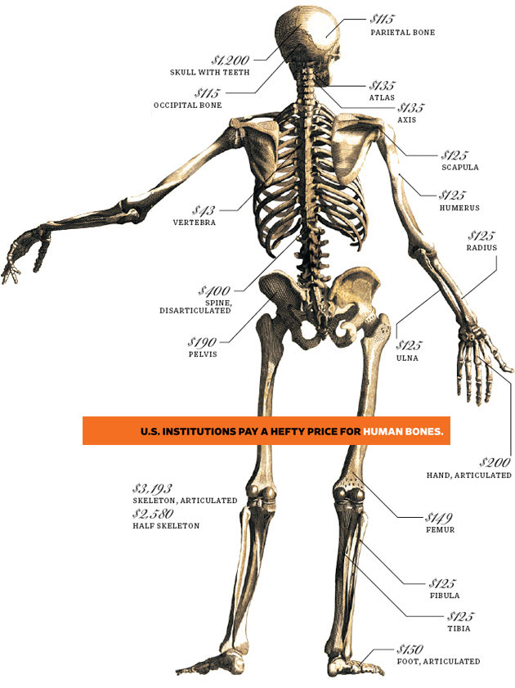
Muchas escuelas de medicina usan esqueletos humanos para docencia
En 1985 la India prohibio’ el comercio de osamentas humanas.
?Porque?

Slide 17
La industria de la venta de huesos humanos paro’ por completo en marzo 1985, cuando un exportador fue’ arrestado despues de exportar 1,500 esqueletos de niños. Por ser relativamente raros e ilustrar un estadio intermedio de desarrollo osteologico, los esqueletos de niños tenian precios mas altos. Los periodicos de la India sostuvieron tener pruevas de que los niños habian sido raptados y muertos solo para que sus esqueletos fueran vendidos.

Slide 18
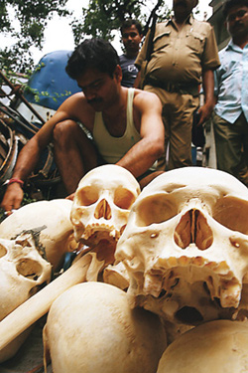
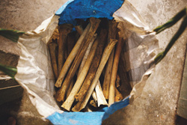
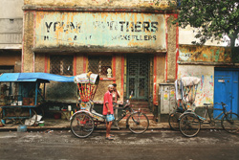
Para llegar a tener un esqueleto humano en buenas condiciones se tiene que descarnificar el cuerpo inmediatamente despues de la muerte.
Esto resulto ser motivo de otros casos estilo Burke y Hare
Left: A police officer in Burdwan, West Bengal, displays a cache of skulls confiscated from a bone factory run by Mukti Biswas on the outskirts of Kolkata. Middle: The gated entrance to Young Brothers in Kolkata. The company sells human remains at wholesale prices. Last: A bag of tibias and femurs* recovered by West Bengal police. Photos: Scott Carney

Slide 19
Desde entonces se hizo mucho mas caro conseguir un esqueleto humano, y los estudiantes de medicina de los paises mas ricos ya no pueden tener un esqueleto cada uno

Slide 20
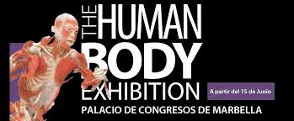
Gunther von Hagens: Doctor y cientifico anatomista.
Inventor de novedosas tecnicas de conservacion anatomicas
Actividad hecha con cadaveres de personas que en vida, voluntariamente lo donaron para ese fin

Slide 21
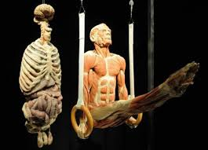
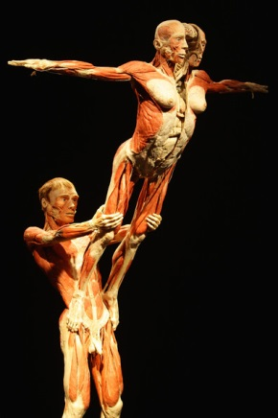
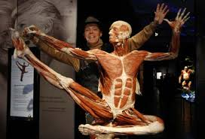
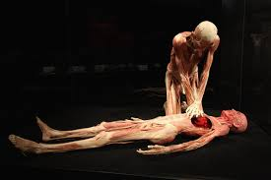

Slide 22
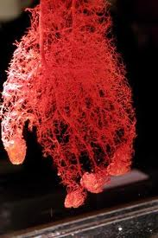
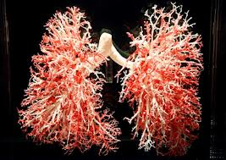
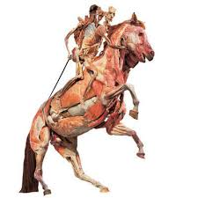
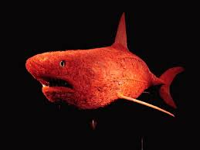

Slide 23
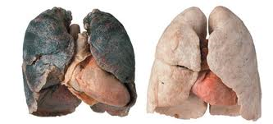
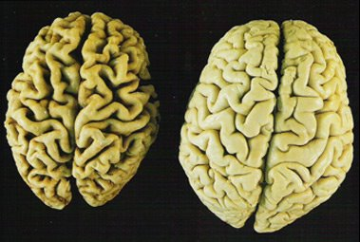
En todo el mundo el uso del cuerpo humano y sus partes despues de la muerte ya no es considerado tabu
Fumador no fumador
Alzheimer control

Slide 25
Uso de personas VIVAS en la investigacion

Slide 26
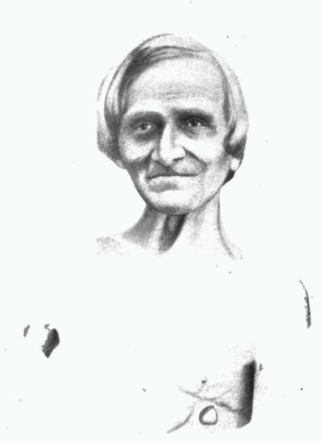
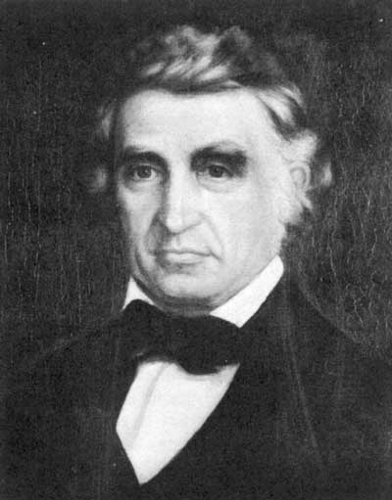
El caso de Alexis Saint Martin y del Dr. William Beaumont
Alexis Saint Martin era un cazador de animales y a la edad de 20 años accidentalmente recibio’ un balazo en el estomago que –en lugar de matarlo- provoco’ una herida en el abdomen que lo dejo’ vivo, pero no se serro del todo, dejando una fistula, una apertura como una pequeña ventana de algunos cm de diametro sobre su estomago.

Slide 27
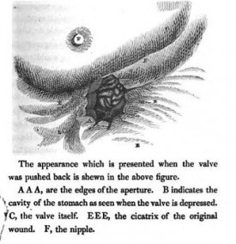
En ese entonces no habian reglas para la experimentacion con humanos
El Dr. Beaumont trato’ a Saint Martin, y al ver que la herida no se habia serrado, uso’ el suceso para estudiar el funcionamiento de la digestion, sobre la cual no se sabia mucho hasta esas fechas (1822, año del accidente).

Slide 28
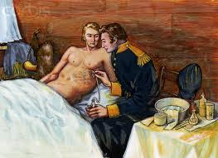
El Dr. Beaumont logro’ a que Saint Martin se quedara con el para llevar adelante sus estudios por algunos años, hasta que Saint Martin se canso’ y regreso a Canada.
?Fue’ etico por parte de
Beumont inducir a Saint Martin a quedarse con el despues de haberse curado, solo para llevar adelante sus experimentos?

Slide 29
Horrores de la experimentacion durante la ultima guerra mundial
Los nazi en la Alemania y los japoneses en los años 1927-45 hicieron experimentos con
Presos de guerra
Criminales comunes
presos politicos
- judios
-gitanos
-homosexuales
Se toma este epoca como ejemplo de la tortura usada en el adelantamiento de la ciencia

Slide 30
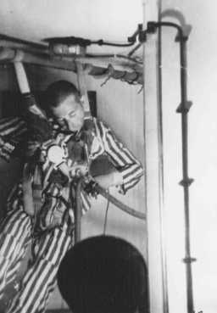
Dachau, Germany, 1942
Preso en una camara con presion controlada
La presion se disminuyo’ para ver la respuesta del organismo en caso de falla del sistema de presion de un avion.
El preso esta’ desmallado en la foto, y se murio’ poco despues

Slide 31
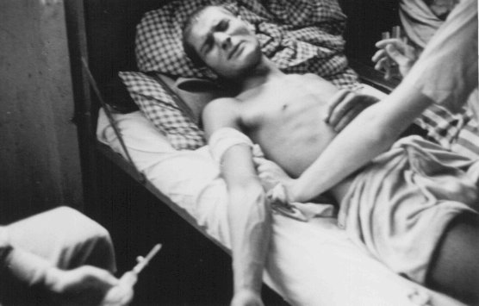
Dachau concentration camp, Germany, 1944
Un gitano victima de un experimento para transformar el agua de mar en agua potable

Slide 32
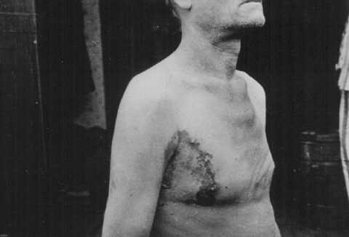
Neuengamme concentration camp. Germany, late 1944
Un sovietico preso de guerra e inyectado con bacterias de tuberculosis

Slide 33
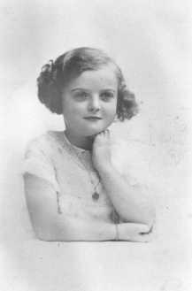
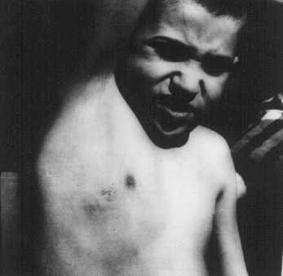
Neuengamme concentration camp, Germany, between December 1944 and February 1945
Niños inyectados con la bacteria de tuberculosis
A este niño se le quitaron los nodulos linfaticos para ver la rapidez de avance de la enfermedad
Todos los 20 niños obligados en el experimento fueron asesinados el 20 de abril 1945

Slide 34
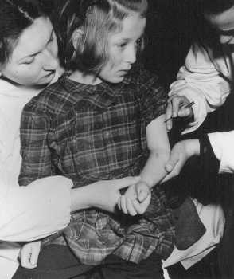
Bergen-Belsen displaced persons camp, Germany, May 1946
La ONU vacuna una niña de 11 años que habia sido victima de experimentos “medicos” de los nazis

Slide 35
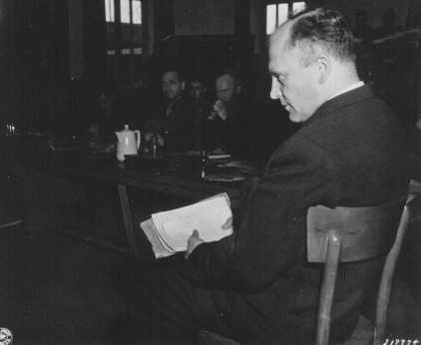
Dachau, Germany, November 22, 1945
Frederich Hoffman con documentos de muerte, testifica sobre 324 curas (padres) a quienes se le indujo malaria para unos experimentos

Slide 36
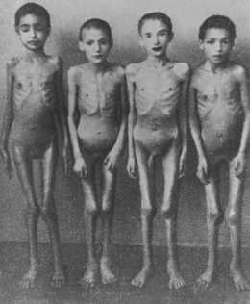
Joseph Mengele
Auschwitz-Birkenau. Poland, 1944
J Mengele fue’ responsible en el campo de concetracion de Auschwitz-Birkenau, de la seleccion de quien vivia para trabajos forzados (bajo el famoso letrero “Arbait macht frei” (el trabajo rinde libres) y de quien se iba a morir en las camaras de gas.
Niños victimas de los experimentos de Mengele

Slide 37
Como muchos “cientificos” que trabjaban en los campos de concentracion, Mengele forzaba la ayuda de medicos que estaban presos, para llevar a cabo las tareas mas desagradables o rutinarias y para hacer autopsias de sus victimas.
Debemos mucho de nuestro conocimiento de las actividades de Mengele gracias al Dr. Miklos Nyiszli, un medico hungaro preso en Auschwitz, que assistio’ forzosamente a Mengele y publico’ su experiencia (Auschwitz: A Doctor's Eyewitness Account appeared in English in 1960.)

Slide 38
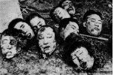
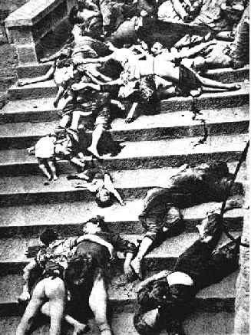
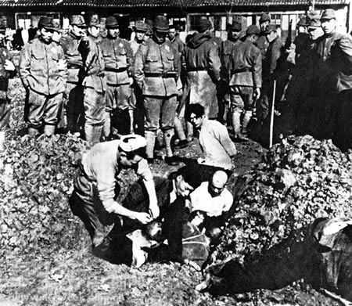
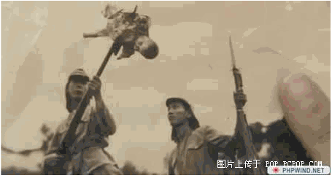
Porque los chinos odian a los japoneses?
Durante un largo conflicto entre Japon y China han ocurrido muchas atrocidades:
Uso masivo de armas quimicas
Presos sepultados vivos
Competencia para matar 100 personas en el menor tiempo posible
Masacre de Nanquin
Atrocidades
El conflicto chino japones genero’ alrededor de 10 M de muertos, la mayoria civiles

Slide 39
Experimentacion biologica y medica
Durante la era del imperialismo japones, los japonese llevaron a cabo numerosos experimentos con sus victimas de varias etnias (chinos, indoneses, y filipinos), en ocasiones mismos japoneses.
Unidad 731
Viviseccion
Amputaciones multiples
Inyeccion de patogenos o toxinas quimicas
SIN anestesia, porque la anestesia podia interferir con los resultados del experimento

Slide 40
Eugenetica
Mengele apoyaba la teoria de la pureza racial del nazional socialismo, y se desempeño’ en una larga serie de experimentos con el proposito de demostrar la falta de resistencia a varias enfermedades entre judios o gitanos.
Tambien entento’ demostrar la “degeneracion” de judios y gitanos a traves de supuestas extrañezas histologicas y organicas.
Muchos de los sujetos de sus estudios eran asesinados para facilitar la recoleccion de muestras.

Slide 41
Eugenetica
La “ciencia” de la mejora de la raza humana con metodos geneticos
Modificaciones genicas
Esterilizacion
Apareamiento controlado
Francis Galton, britanico (ca. 1880) sostenia la idea que las clases sociales mas agiadas se encontraban en tal posicion gracias a tener mejores genes que los demas.
No sorprende que los nazis en Alemania y tambien otros paises apoyaran tal ideologia.
La teoria de la eugenesis tuvo apoyo tambien en EEUU, donde la fundacion para los estudios de eugenetica recibieron fondos del Inst. Carnegie y de la Fundacion Rockefeller.
cientos de universidades tenian cursos de eugenics con un total de 20,000 estudiantes

Slide 42
Muerte del concepto de eugenetica
Tambien muchos cientificos se pronunciaron en contra de las teorias eugeneticas
Las teorias han sido conclusivamente discreditadas por observaciones sencillas: el mismo concepto de varias “razas” entre los humanos es incorrecto.
La existencia de toda clases de combinaciones entre “afro-americano”, “blanco”, “asiatico”, “latino” demuestra que el concepto de “raza” que no sea la raza humana, es falaz
Las praxis en paises como los EEUU, de identificar racialmente las personas (questionarios donde se pregunta si uno es “white” “indian american” “african american”, etc., no contribuye a superar el resbaloso concepto de “raza”

Slide 45
Experimentos de EEUU:
Experimentos nucleares sobre soldados
Experimentos microbiologicos en Guatemala
Necesidad de transparencia y de refuerzo de los criterios bioeticos en los experimentos cientificos

Slide 46
Actividad militar nuclear de los EEUU
Entre el 1945 y el 1990 los EEUU producieron alrededor de 70,000 bombas nucleares
Solo la firma de un tratado de no-proliferacion nuclear del 1968 fue extendido en el 1995 para evitar la produccion de mas armas en el mundo
Sin embargo, los EEUU tuvieron un intenso programa de experimentacion de armas nucleares en su propio territorio

Slide 47
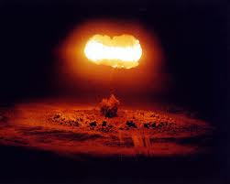
Operacion plumbbob
18,000 soldados
21 agencias y laboratorios del gobierno americano involucrados

Slide 48
A mediados de 1957 los EEUU llevaron a cabo un largo e intenso programa de explosiones nucleares, la mayoria de ellas en el desierto del estado del Nevada.
Se efectuaron 29 pruevas, 27 de las cuales terminaron con una explosion nuclear.
Una filmacion de algunos de los eventos es disponible por You Tube:
http://www.youtube.com/watch?v=9nvTd5mNRz0

Slide 49
Local time zone^{[Note 2]} | Location^{[Note 3]} | Elevation + Height^{[Note 4]} | Delivery^{[Note 5]} | Purpose^{[Note 6]} | Device^{[Note 7]} | Yield^{[Note 8]} | Venting^{[Note 9]} | References | Notes
Boltzmann | 01957-05-28May 28, 1957 11:00:55.2 | PST | NTS Area 7c 37°05′41″N 116°01′28″W﻿ / ﻿37.0947°N 116.0245°W﻿ / 37.0947; -116.0245﻿ (Boltzmann) | 001444 !1,294 m (4,245 ft) + 150 m (490 ft) | Tower | Weapons development | XW-40 | 000120000 !12 kt | I-131 venting detected, 1.9 MCi (70 PBq) | ^{[1][9][10][11][12][13]} | XW-40 lightweight boosted fission warhead test.
Franklin | 01957-06-02June 2, 1957 11:54:59.9 | PST | NTS Area T3 37°02′52″N 116°01′19″W﻿ / ﻿37.0477°N 116.022°W﻿ / 37.0477; -116.022﻿ (Franklin) | 001319 !1,229 m (4,032 ft) + 90 m (300 ft) | Tower | Weapons development | XW-30 ? | 000001400 !140 t | I-131 venting detected, 19 kCi (700 TBq) | ^{[1][9][10][11][12][13]} | XW-30 warhead test, fizzled. Retested successfully with Franklin Prime, with more fissile in the core and different explosives.

Slide 50
Wilson | 01957-06-18June 18, 1957 11:00:45.3 | PST | NTS Area B9a ~ 37°08′05″N 116°02′30″W﻿ / ﻿37.1347°N 116.0417°W﻿ / 37.1347; -116.0417﻿ (Wilson) | 001739 !1,589 m (5,213 ft) + 150 m (490 ft) | Balloon | Weapons development | XW-45X1 | 000100000 !10 kt | I-131 venting detected, 1.5 MCi (56 PBq) | ^{[1][9][10][11][12]} | XW-45X1 Swan test, gas-boosted composite pit.
Priscilla | 01957-06-24June 24, 1957 13:00:30.1 | PST | NTS Area 5 36°47′53″N 115°55′47″W﻿ / ﻿36.798°N 115.9298°W﻿ / 36.798; -115.9298﻿ (Priscilla) | 001150 !940 m (3,080 ft) + 210 m (690 ft) | Balloon | Weapons development | Mk-15/39 primary | 000370000 !37 kt | I-131 venting detected, 5.8 MCi (210 PBq) | ^{[1][9][10][12][13]} | Effects shot with OTS weapon. Similar to that tested in Redwing Lacrosse.

Slide 51
Finalidades
Los propositos de los experimentos eran varios:
Desarrollo de cabezas de missiles nucleares
Test de efectos de las bombas sobre militares y civiles
Efectos fisicos de las radiaciones
Consecuencias biomedicas de las explosiones
El proposito principal era lo de averiguar las consecuencias biologicas, fisicas, y psicologicas de la guerra nuclear sobre los soldados.

Slide 52
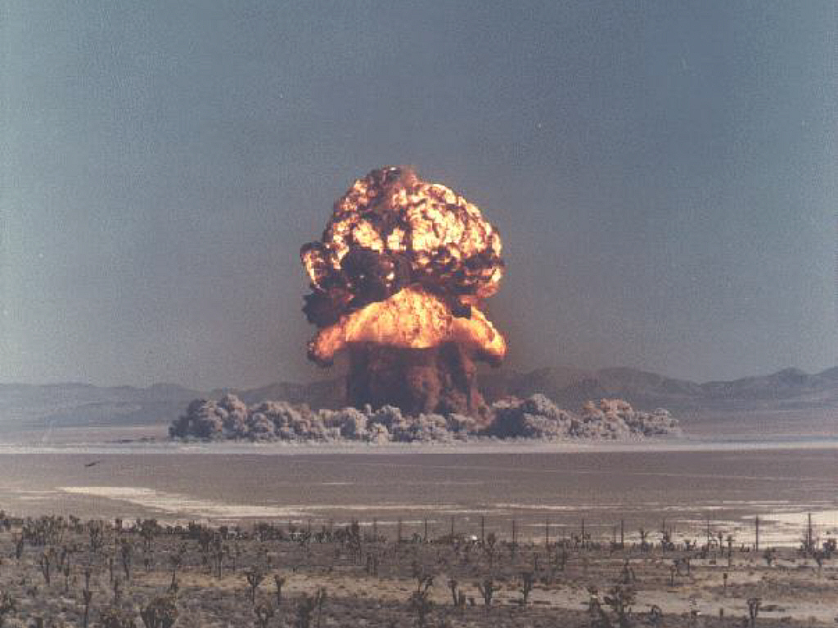
Una de las explosiones fue tan potente que una pieza de casi una tonelada de peso alcanzo’ una velocidad de 60 Km/s, suficiente para ser mandada en orbita terrestre, aunque es probable que haya sido vaporizada o destruida con el impacto con la atmosfera.

Slide 53
Detalles de los experimentos
Se utilizaron 1,200 cochinos para medir el efecto de calor.
Casi todos sobrevivieron, la mayoria con quemaduras de 3er grado
Tambien lso cochinos brindaron informacion sobre el efecto protector de varios materiales.
Se detono’ almenos una bomba en el subsuelo, causando un movimiento telurico percebible en todo el mundo
Tambien se estudiaron los efectos de la caida de material radioactivo despues de una explosion de una bomba A en altura

Slide 54
Consecuencias
Como consecuencia de la operacion, se liberaron en el atmosfera casi 60,000 Kcurie de iodo 131 (radioactivo).
El iodo es un halogeno absorbido por el cuerpo humano, donde es uttilizado por la glandula tiroidea para regular el metabolismo basal del cuerpo.
Se calcula que entre 10.000 y 200.000 personas pueden haber contracto concer de la glandula tiroidea, llevando a entre 1,000 y 20,000 muertes inecesarias.

Slide 56
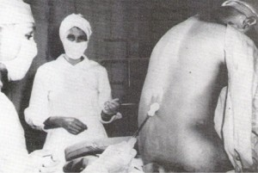
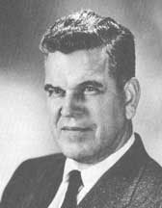
Tuskegee syphilis experiment
Durante casi 4 decadas, terminando en 1972, en Alabama, el Instituto de Investigacion Tuskegee enrolo’ casi 600 personas, la mayoria afro-americanos con sifilis, para pruevas sobre la enfermedad.
Dr. Heller

Slide 57
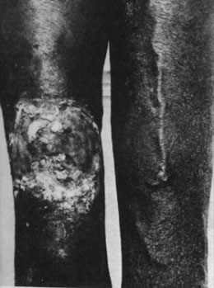
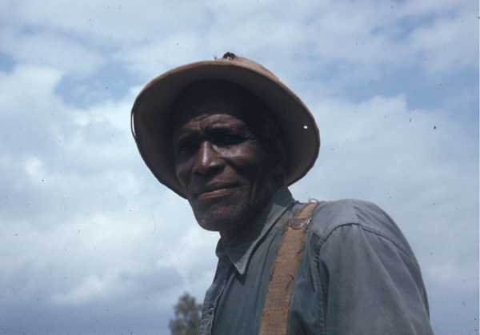
El experimento se considera no etico porque a la fecha la sifilis era perfectamente tratable con penicilina
Los participantes no fueron informados adecuadamente, y muchos de ellos murieron de la enfermedad inecesariamente

Slide 58
Experimento parecido en Guatemala (1946-48)
En Guatemala, doctores estadunidenses con el conocimiento de las autoridades locales, usaron casi 700 presos de carceles locales para testear efectos de la sifilis.
Algunos de los sujetos ya habian cotnrido la enfermedad.
Sin embargo otros fueron expuestos voluntariamente a la bacteria.
Para alguien se fomento’ el contacto sexual con prostitutas que se sabia que tenian la enfermedad.
Como alguno de ellos parecia ser referactario a contraer la enfermedad, se le inyecto’ el patogeno directamente.

Slide 59
A 829 mujeres embarazadas se les dio’ una bebida con hierro radioactivo para seguir el recorrido del hierro en la placenta.
A las mujeres se les dijo que eran vitaminas.

Slide 60
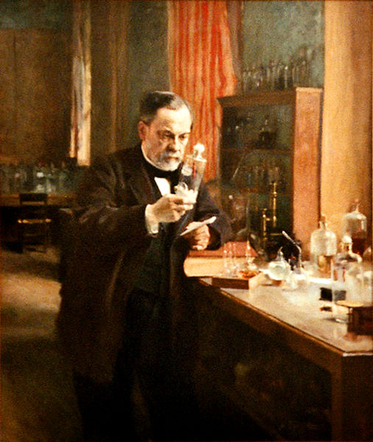
Luis pasteur y la vacuna contra la rabia
En 1885 Louis Pasteur prueva exitosamente su vacuna en humanos

Slide 61
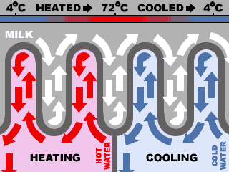
Louis Pasteur era un quimico y biologo frances que empezo’ a estudiar las bacterias que causan la acidificacion de leche y otras bebidas.
Esto lo llevo’ a desarrollar el proceso de la “pastorizacion”, en el cual el liquido se hierve una serie de veces hasta que se maten las bacterias que causan la acidificacion, sin eliminar los nutrientes.
Una version del proceso de pasteaurizacion de usa para los huevos (de gallina)

Slide 62
Generacion espontanea
En los tiempos de Pasteur no todos aceptaban la existencia de las bacterias y su naturaleza ubicua. Muchos pensaban que ocurriesen espontaneamente, en cuyo caso de nada hubiera servido hacerlos desaparecer con un proceso quimico-fisico.

Slide 63
Como director de estudio cientificos de la Ecole Normale en Paris, Pasteur desarrollo su teoria de los germenes, que dice que los germenes atacan el cuerpo desde afuera.
La teoria llevo’, mas tarde, a vacunas contra
Anthrax
Tuberculosis
Colera
Viruela

Slide 64
Pasteur mismo desarrollo’ la vacuna contra la rabia, que en ese entonces era mucho mas comun que hoy, y llevava a muerte casi segura (al igual que hoy, en caso de que no se vacune la persona infectada).
Los animales potenciales portadores del virus son
Perros
Ardillas
Murcielagos
Felinos
Mapaches
Zorros
Pequeños roedores
La enfermedad llevas a los animales infectados a transmitir la infeccion a traves de la mordida

Slide 65
Sintomas de la rabia
Paralisis
Ansiedad
Agitacion
Insomnio
Confusion
Paranoia
delirio

Slide 66
La rabia es un virus que se desarrolla lentamente penetrando el sistema nervioso. La persona infectada termina con sintomas neurologicas que da el nombre de rabia a sus manifestaciones. Es una de las muertes peores, conocida desde hace almenos 3 milenios.
Desarrollo’ tal vacuna inyectando el virus en conejos, y secandolo las neuronos afectadas para debilitar el virus.

Slide 67
Descubrimiento de la vacuna de la rabia
Al dia 6 de Julio, 1885, la vacuna fue’ administrada a Joseph Meister, un niño de 9 años que habia sido mordido por un perro rabioso. El niño se hubiera casi seguramente muerto, pero, despues de haber sido inoculado con la vacuna de Pasteur, sobrevivio’.
Y que bueno que vivio’, porque Pasteur no era un medico, y hubiera podido ser demandado si la vacuna no hubiera servido.
Los detalles legales del asunto fueron olvidados, y Pasteur se volvio’ heroe nacional

Slide 69
Egas Moniz y la lobotomia
La lobotomia no es un procedimiento primitivo.
Se uso’ hasta los años ‘80 en EEUU, paises escandinavos, Reino Unido, y muchos otros paises.
Se utilizaba a veces para dolor insoportable de espalda u otros dolores cronicos

Slide 70
Tuvo su origen en el trabajo del Dr. Suiso Gottlieb Burckhardt
Moniz lo utilizo por primera ves en 1935 en un hospital de Lisboa empezando lo que seria un uso sistematico en todo el mundo
Por ese trabajo gano’ el premio Nobel por medicina y fisiologia de 1949

Slide 71
Situacion a principio de siglo XX
A principio de siglo XX no se habian aun descubierto muchas de los medicamentos que se usan al dia de hoy en la psiquatria
Antipsicoticos
Antidepresivos
Ansioliticos
Los hospitales psiquatricos estaban llenos de pacientes intratables

Slide 72
Consiste en la desconeccion de los lobulos frontales del resto del cerebro

Slide 73
En muchas ocasiones tenia exito en quitar el sentimiento de enojo o angustia de los pacientes

Slide 74
Sin embargo, en otras ocasiones los resultados no eran buenos, y los motivos por la operacion eran opinables
Se llego’ a hacer una lobotomia a un niño de 12 años que –segun la familia- no se portava bien en casa.
El niño habia sido visitado por varios medicos que no les encontraron nada fuera de lugar. El ultimo medico que lo visito’ sugerio la lobotomia.

Slide 75
Efectos secundarios
La lobotomia induce grandes cambios de personalidad asociados con
- falta de independencia
Falta de iniciativa
Reduccion de la inhibicion conductual
Problemas cognitivos
Incapacidad psicologica para “ponerse en el lugar de otro”

Slide 76
Fin de la era de las lobotomias
En 1967 un paciente del Dr. Freeman, un medico estadunidense que se hizo famoso por sus numerosas lobotomias, tuvo una hemorragia y se murio’ por las consecuencias.
El motivo no tuvo nada que ver con las criticas especificas
En muchos paises del mundo hay leyes que especificamente prohiben la lobotomia por sus efectos “despersonalizantes”

Slide 77
El gran numero de lobotomias (solo en EEUU hubo entre 40,000 y 50,000 lobotomizados), brindo’ una gran cantidad de informacion sobre las funciones de los lobulos frontales y la corteza prefrontal usado al dia de hoy en neurologia, psiquiatria, psicologia y neurociencias

Slide 79
El caso de Henry Molaison HR y el hipocampo

Slide 80
Otro ejemplo de neurocirugia experimental con efectos mixtos
HM tuvo un accidente a la edad de 9 años (en el 1935), y en consecuencia de tal accidente sus lobulos temporales medios resultaron dañados bilateralmente, provocandole ataques epilepticos tonicos-clonicos graves que ponian a riesgo su propia vida

Slide 81
Su medico sugerio’ que se les quitaran estas dos partes del cerebro (los dos lobulos temporales medios)

Slide 82
El resultado de la cirugia fue’ que efectivamente los ataques epilepticos desaparecieron, sin embargo, HM perdio’ casi por completo la capacidad para generar nuevas memorias (amnesia anterograda, diferente de amnesia retrograda, que consiste en no acordarse eventos anteriores).

Slide 83
Ahora suponemos que el hipocampo (parte central funcional de los lobulos temporales medios) es necesario para un almacenamiento a breve o mediano plazo de las memorias (horas-dias-semanas).
Durante esto lapso de tiempo se da lugar a algun fenomeno (desconocido aun) que
Determina cuales memorias son relevantes, y
transfiere las memorias relevantes a alguna otra areas de la corteza cerebral (diferente de los lobulos medios temporales)
Estos procesos de transferencia son investigados por muchos grupos

Slide 84
Antes de que se entendieran los efectos negativos de la cirugia, hubo varias otras cirugias del mismo tipo, cuyo estudio revelo’ la generalidad del hallazgo.
Estos casos son ahora la base del conocimiento actual sobre las bases anatomicas de los mecanismos de funcionamiento de la memoria.

